Slide 1
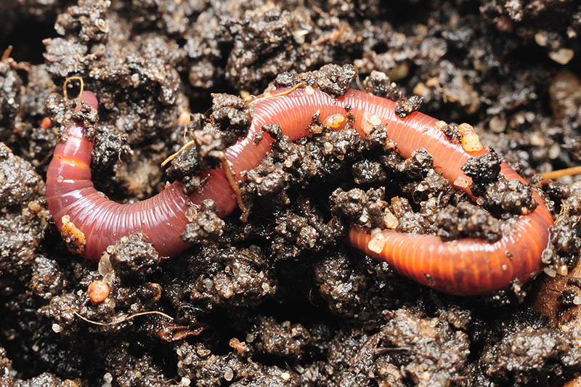
KAKO JE ŽIVJETI U TLU

Slide 2
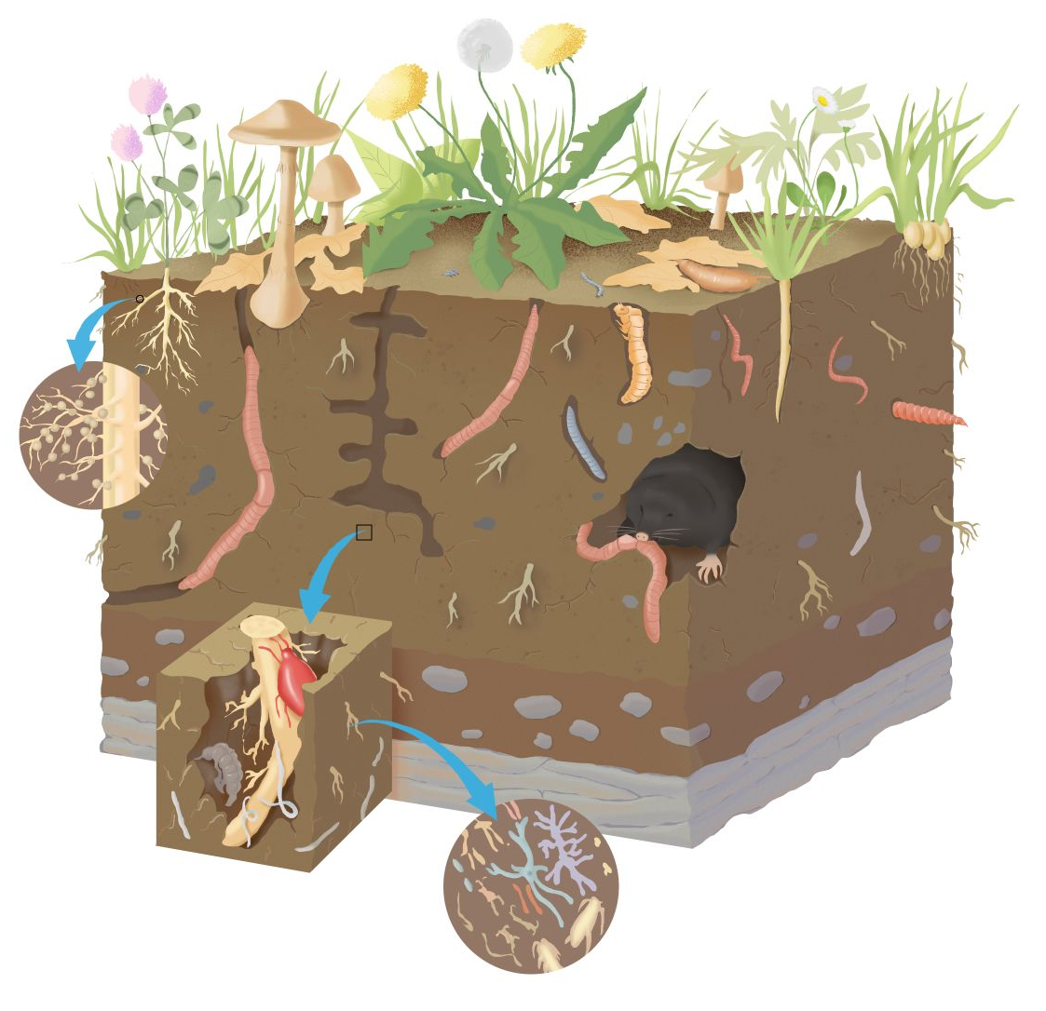
- tlo je stanište za mnoge biljke i životinje
- biljke u tlu imaju korijen i/ili podzemnu stabljiku
- životinje u tlu imaju svoje sklonište ili ondje traže hranu

Slide 3
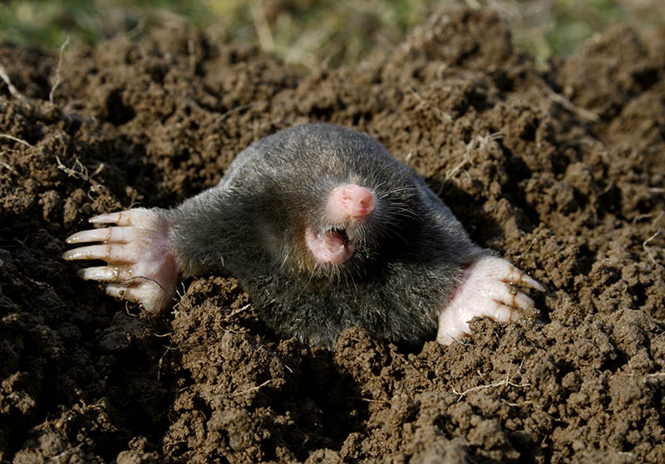

ŽIVOTINJE KOJE ŽIVE U TLU
KRTICA
- zakržljale oči
- oštar njuh i opip
- kopa hodnike u tlu
- spava zimski san
VIZUALNO +

Slide 4
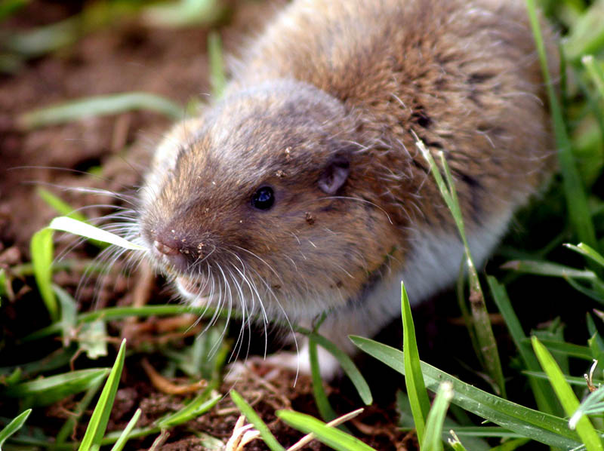
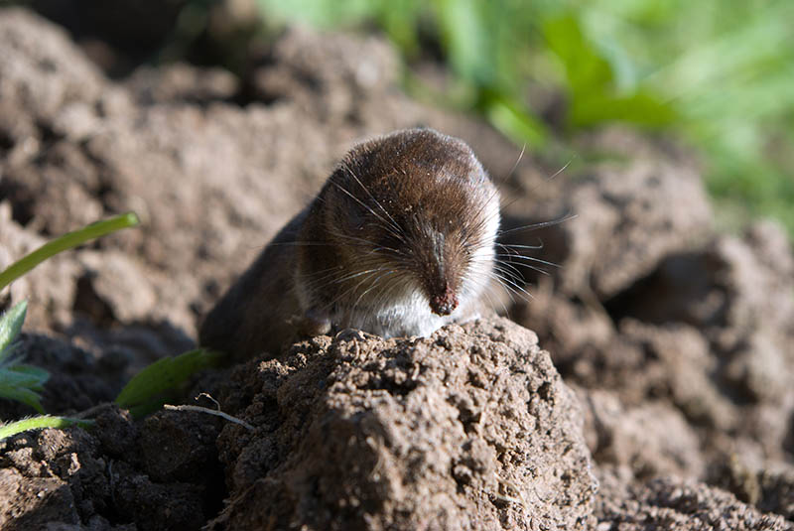
ŽIVOTINJE KOJE ŽIVE U TLU
POLJSKI MIŠ
ROVKA
- sisavac u tlu
- zubi glodnjaci
- pravi štete u poljima
-sisavac u tlu
-pravi hodnike u tlu
-odvaja korijen biljaka od tla i tako pravi štetu

Slide 5

GUJAVICA
ŽIVOTINJE KOJE ŽIVE U TLU
- kolutićavac u tlu
- kopa hodnike i tako rahli tlo
koža luči sluz koja joj pomaže u kretanju u tlu
pomažu u nastanku komposta
ISTRAŽI: RB. str. 59, Kako žive gujavice

Slide 6
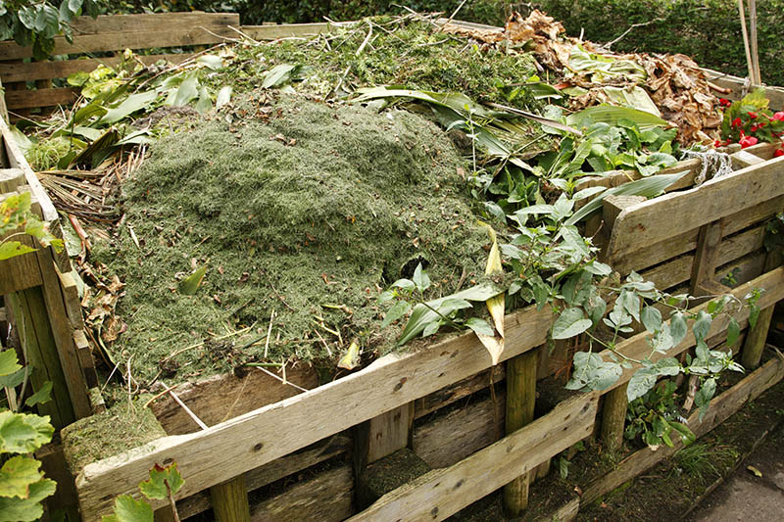
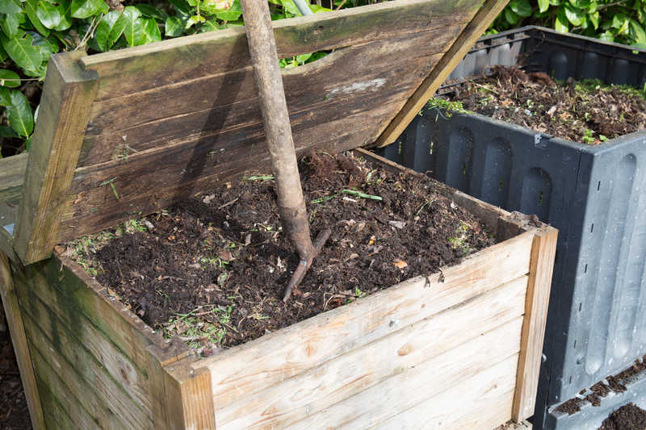
KOMPOST
- vrsta prirodnog gnojiva
nastaje u kompostištima
nastaje od ostataka hrane i otpada iz vrta
- kukci, gljivice, gujavice i bakterije hraneći se stvaraju kompost

Slide 7
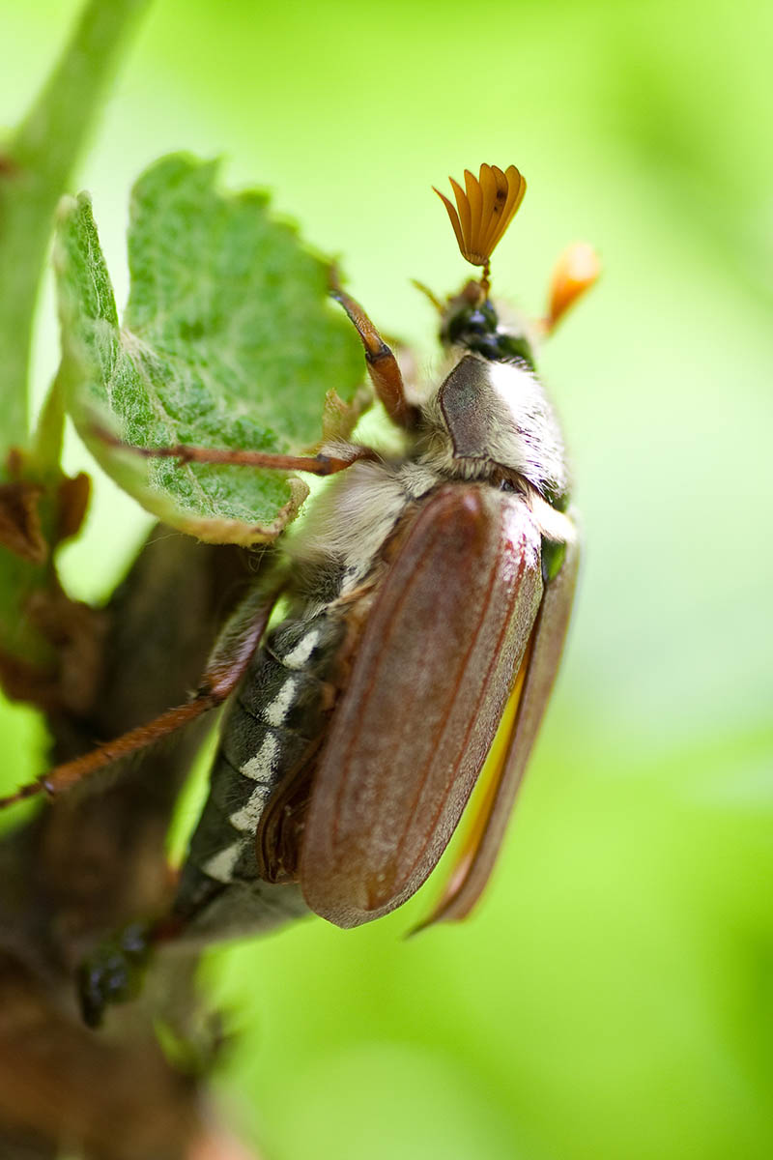
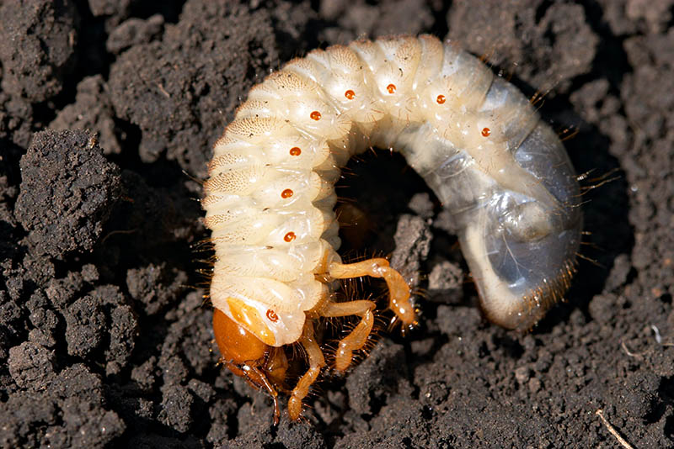
HRUŠT
- kao ličinka živi u tlu i jede ostatke uginulih organizama
- kao odrasla jedinka živi iznad tla (na biljkama)
- hrani se lišćem biljaka

Slide 8
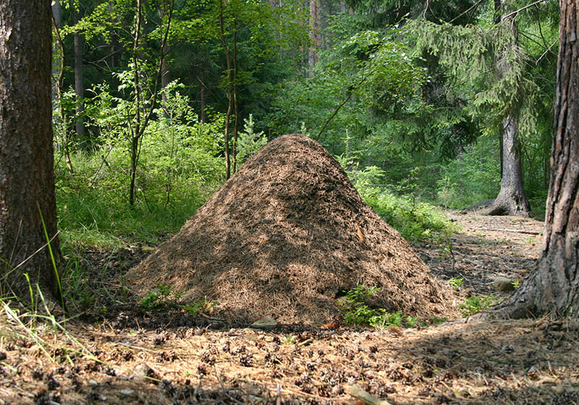
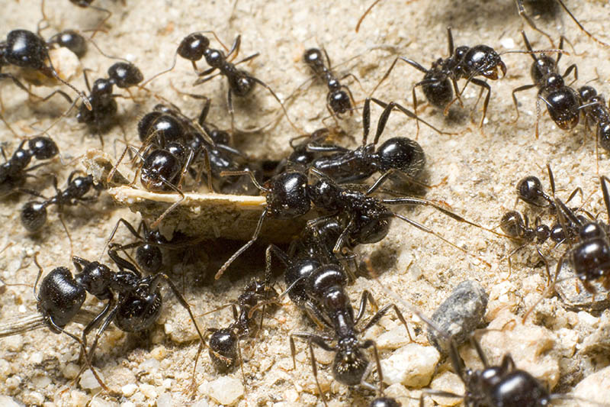
MRAVI
- zadružni kukci
- svaki član ima određenu ulogu u zadruzi:
→ matica liježe jaja
→ radnici donose hranu
→ ratnici brane mravinjak
MRAVI SE HRANE:
- sjemenkama
- dijelovima drugih organizama
- dijelovima plodova

Slide 9
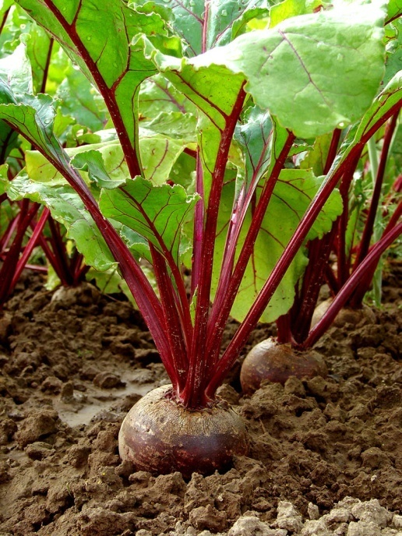
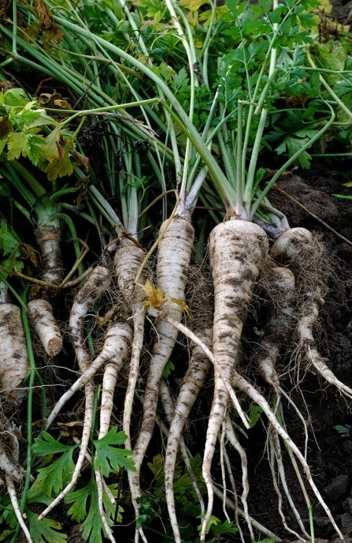
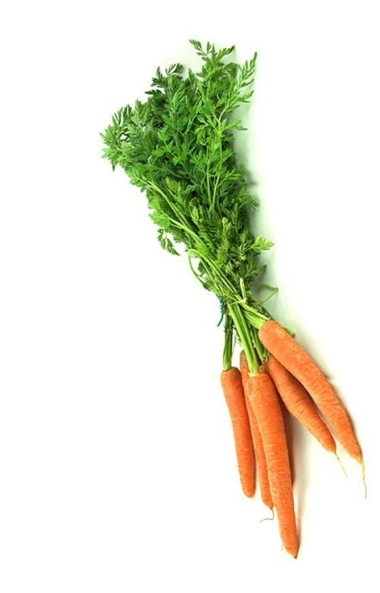
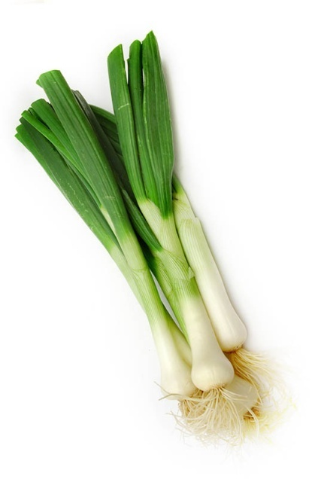
BILJKE U TLU
- sve biljke u tlu imaju korijen
- korijen nekih biljaka bogat je hranjivim tvarima i jestiv je, npr. cikla, peršin, rotkvica, mrkva, koraba, mladi luk…
CIKLA
PERŠIN
MRKVA
MLADI LUK

Slide 10
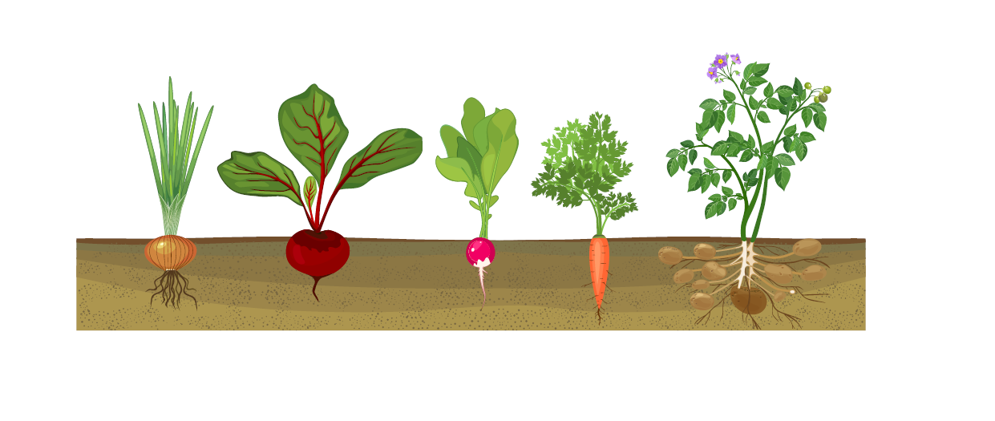
BILJKE U TLU
LUKOVICA
KORIJEN
GOMOLJ
-neke biljke u tlu imaju podzemne stabljike koje su također jestive (gomolj krumpira, lukovica luka, podanak

Slide 11
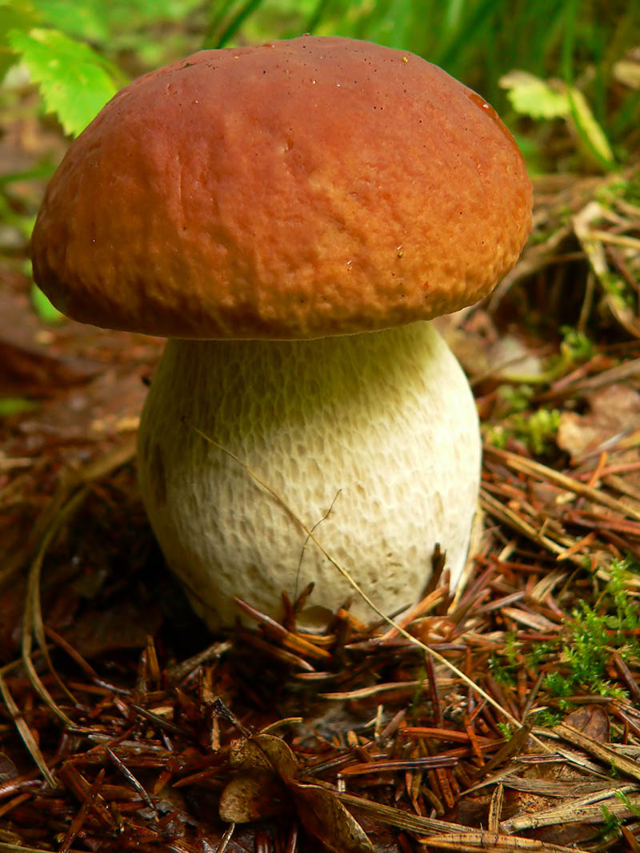
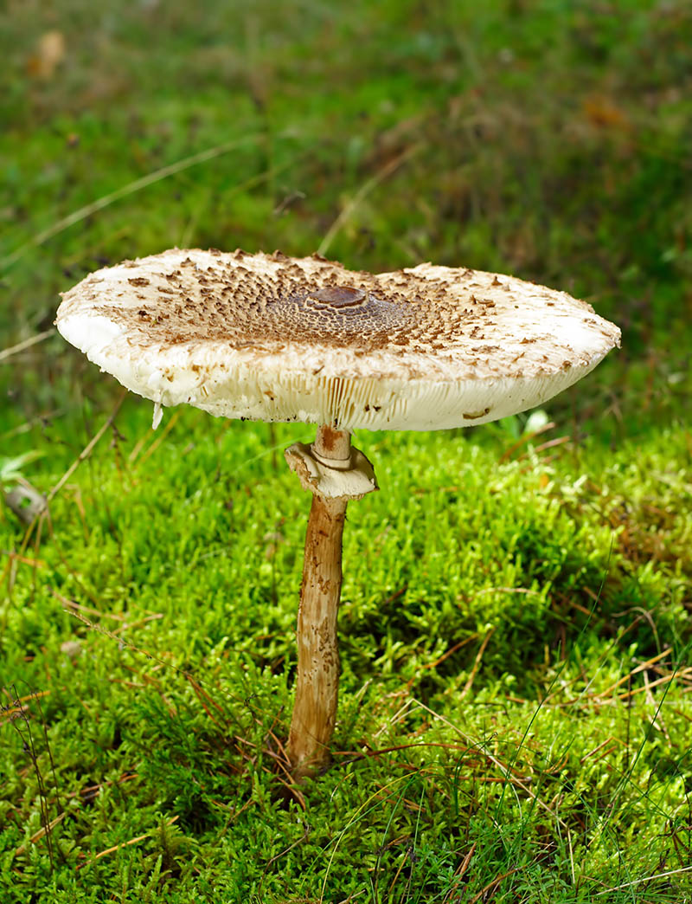
GLJIVE U TLU
SAŽETAK
gljive koje žive u tlu najčešće su mikroskopski sitne
- neke gljive lako su vidljive, npr. vrganj, lisičarka, sunčanica, blagva

Slide 12
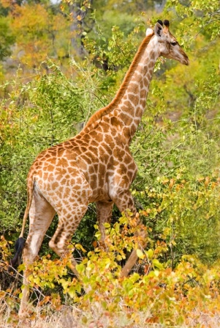

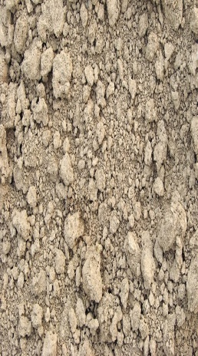
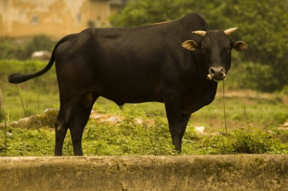

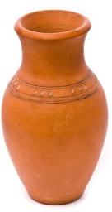
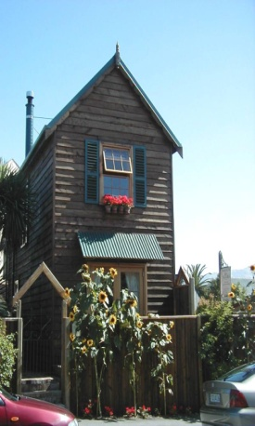
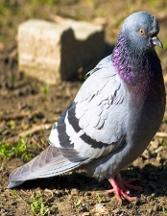
VJEŽBA: RIJEŠI REBUS
1,2
1,2
1,2
5
1,2
1
2
4
Ž I V A B I Ć A U T L U
RJEŠENJE: _ _ _ _ _ _ _ _ _ _ _ _

Slide 13

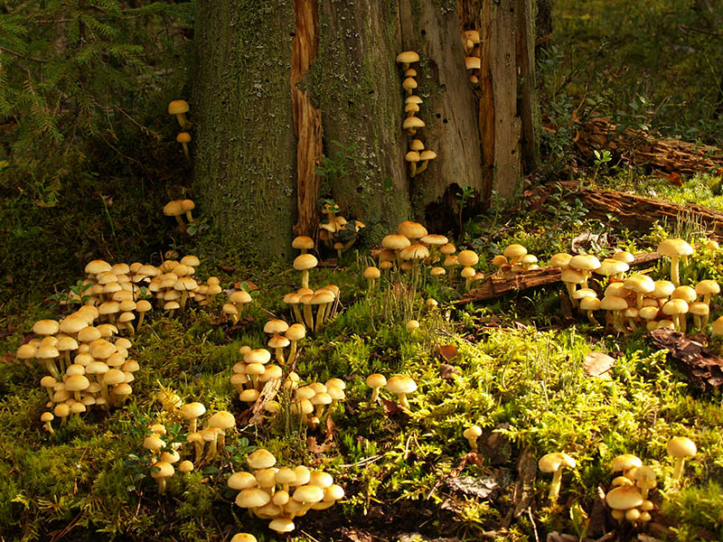
DDS: PROVJERI ZNANJE

